Slide 1


РАЗРАБОТКА И АПРОБАЦИЯ МЕТОДА ПРЕДЪЯВЛЕНИЯ СТИМУЛЬНОГО МАТЕРИАЛА ПРИ ТЕСТИРОВАНИИ МНОЖЕСТВЕННОГО ИНТЕЛЛЕКТА ТЕХНОЛОГИЕЙ ВИБРОИЗОБРАЖЕНИЯ (продолжение)
1-я Международная научно-техническую конференция Современная психофизиология. Технология виброизображения (Vibraimage).
Николаенко я.Н.

Slide 2
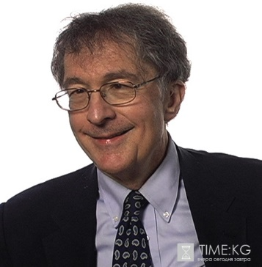
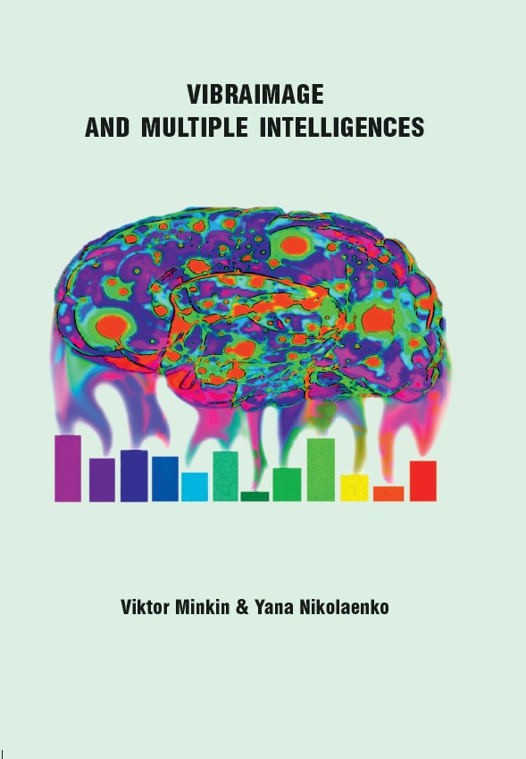

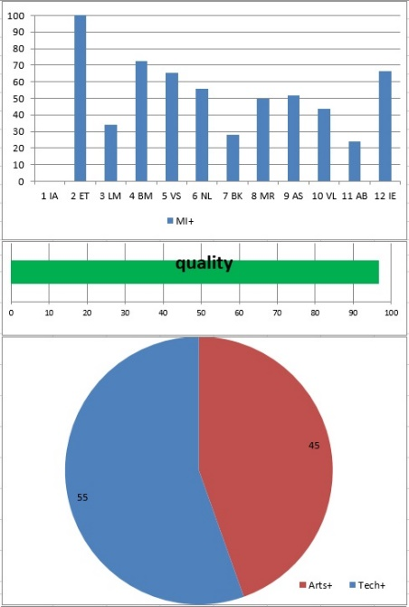
The VibraMI program
ВибраМи – диагностика ведущих способностей человека, с указанием конкретных сфер профессиональной самореализации
Notes:
Программа ВибраМИ, на базе технологии виброизображения позволяет диагностировать ведущие способности человека. На основании профиля способностей, в автоматизированном режиме подбирается область профессиональной специализации, с указанием конкретных сфер (в виде перечня рекомендуемых профессий, с рейтингом их энергоемкости). За основу взята модель множественного интеллекта Г. Гарднера, дополненная и расширенная до 12 типов

Slide 3
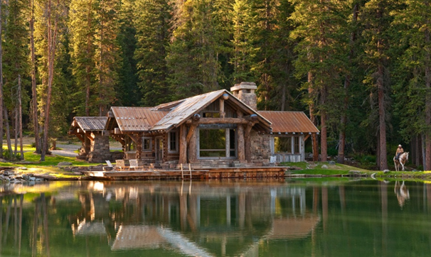
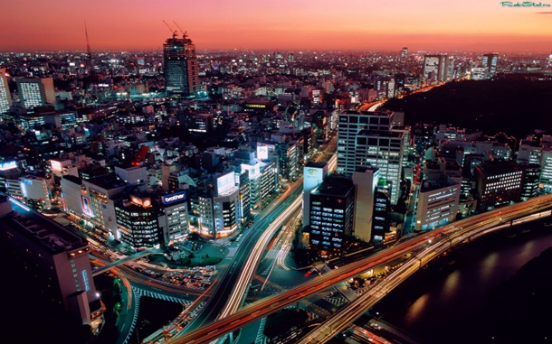


In 2018 year …
Были проанализированы принципы подбора стимулов для ВибраМИ:
вопросов-стимулов;
стимулов-фото
Подробно рассмотрены типичные ошибки, в подборе стимулов
Notes:
В 2018 году впервые были опубликованы результаты по алгоритму подбора стимулов, применяемых в ПО ВибраМИ, на базе технологии виброизображения [1]. Проанализирован сам принцип подбора стимулов: вопросов-стимулов (фактор социальной желательности ответов, конфликт желаний и возможностей и пр), стимулов-фото. Подробно рассмотрен принцип подбора стимулов-фото, с учетом таких помех как: избыточное эмоциональное давление, эмоциональное зашумление, влияние социальных стереотипов, субъективность (проекция собственного жизненного опыта. В процессе подбора стимулов были выявлены трудности в дозировании информационной и эмоциональной составляющей, а также ряд других проблем, препятствующих получению статистически устойчивой психофизиологической реакции. В этой связи было решено продолжить исследование по подбору стимулов, необходимых в работе с ПО на базе технологии виброизображения

Slide 4
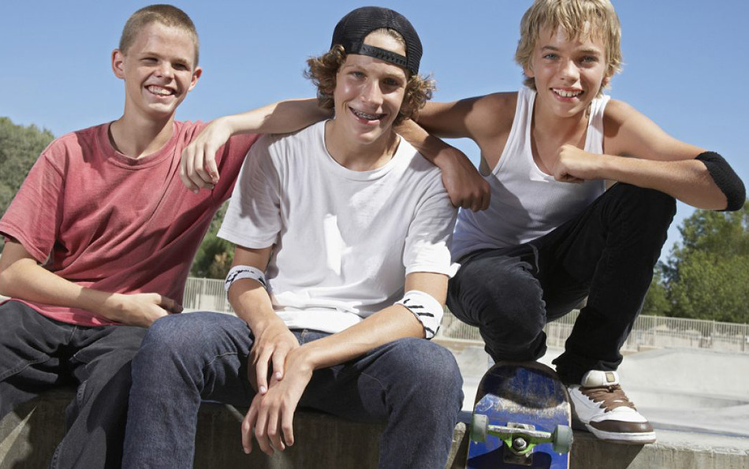
In 2019 year …
Характеристика группы:
72 подростка, учащиеся школы
В возрасте с 14 до 16 лет
32 девочки и 40 мальчиков
Notes:
С целью экспериментально подтвердить или опровергнуть валидность применяемых стимулов в VibraMI, в 2019 году было продолжено исследование на 72 подростках (дальше – текст из слайда).

Slide 5
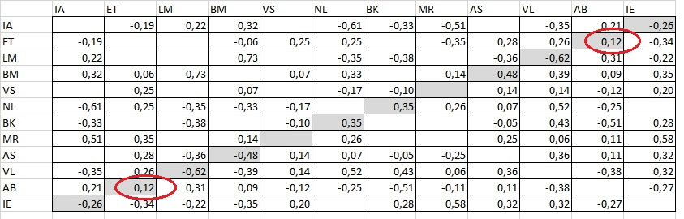
Линейно-оппозиционная структура опросника и корреляционный анализ пар вопросов: 2 и 11 пары
Notes:
Принцип расположения пар вопросов в МИ – оппозиционный. Пары вопросов должны отрицательно коррелировать между собой (первая пара вопросов - с двенадцатой, втора – с одиннадцатой и т.д). Чем дальше по отношению к центру (шестая и седьмая пары образуют центр) расположены пары, тем сильнее корреляция. Что важно: корреляция отрицательная, а не положительная т.к. расположение не только вопросов внутри пары, но и самих пар – оппозиционное. Приближение к центральным парам опросника сопровождается ослаблением корреляций или даже их переход в положительные значения: пары визуально-пространственный (VS) и музыкально-ритмический(MR) МИ (нет корреляции), природный (NL) и моторно-двигательный (BK) МИ, (0,35). Если это не произошло, то стимулы (вопрос и/или фото к нему) подобраны не верно. Таким образом, наибольшую тревогу вызывает пара философский (ET) и богемно-артистический (AB) МИ т.е. 2-я и 11 пары. По этим парам получена малая положительная корреляция в 0,12.

Slide 6
Коррекция стимулов: 2-я пара
2 пара | Старая версия | Результат изменений
Богемно-артистический (AB)/ Творческий (CR) | 21. Легко вживаюсь в необходимый образ | 21. Ваша творческая натура не знает отдыха
 | 22. Не люблю выделяться из толпы | 22. Осмысление важнее, чем воплощение
Notes:
Первоначально было решено заменить стимулы в пределах одной пары - богемно-артистический (AB) МИ. Поскольку именно в этой паре вопросов наиболее часто встречались парные утвердительные ответы (вместо ответов Да/НЕТ ).
Результатом изменения формулировок вопросов стало смещение содержания, с артистической составляющей личности, в более широкое русло – творческой составляющей. Дополнительно была усилена оппозиционность между парами ET- АВ за счет смещения акцента в область философский знаний, в 22 вопросе. Так была достигнута двойная оппозиционность – внутри пары АВ и между парами ET- АВ.

Slide 7
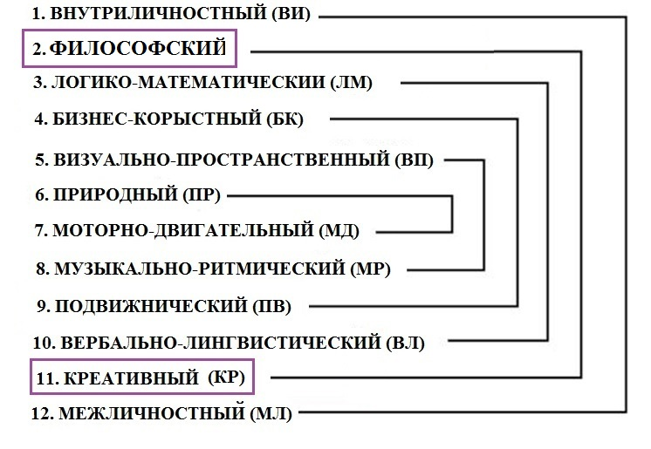
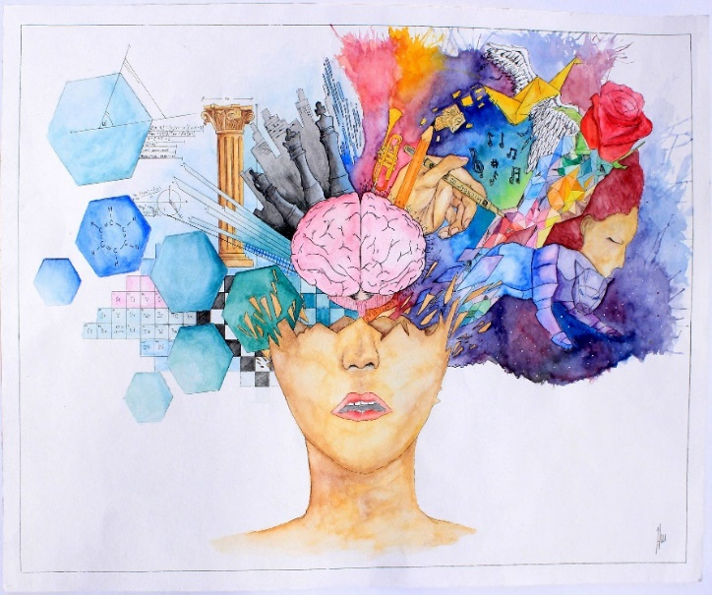
Изменения названия 11 пары МИ
Notes:
И после всех совершенных действий, мы изменили название с богемно-артистического (АВ) на творческий (CR)

Slide 8
Коррекция стимулов: 2-я пара
Notes:
Изменение содержания вопроса ведет к замене стимула-фото, что и было проделано. На наш взгляд, необычная архитектура дома, должна вызывать приятные ассоциации у творческих людей, провоцируя положительный ответ на 21 вопрос. Напротив, экзистенциальный выбор между «осмыслением» и «воплощением», хорошо виден в формате функциональной асимметрии головного мозга.

Slide 9
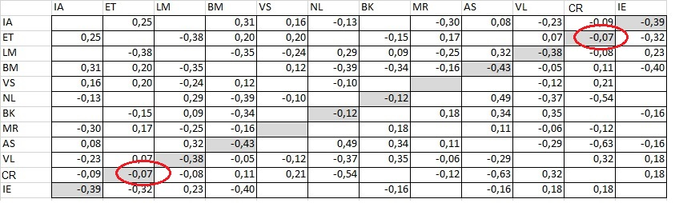
Результат коррекция стимулов: 2-я пара
Notes:
После замены вопросов-стимулов и стимулов-фото в творческом (CR) МИ, был вновь проведен корреляционный анализ:
Была получена ожидаемая отрицательная корреляция, вместо изначальной положительной. Но полученная корреляция слишком мала, чтобы считать ее статистически достоверной. Анализ ответов испытуемых выявил, что большинство людей отвечало «ДА» и на 3 вопрос философского (ET) и на 21 вопрос творческого (CR) МИ. На этом этапе работы, подтвердилась
необходимость в замене стимулов философского (ET) МИ.

Slide 10
Результат изменений вопросов-стимулов для творческого (CR) и философского (ET) МИ (конечная версия)
Тип МИ | Предыдущая версия | Конечный результат
Творческий (CR) | 21. Ваша творческая натура не знает отдыха | 21. Надо действовать, тогда получится нужный результат
 | 22. Осмысление важнее, чем воплощение | 22. Я люблю философствовать и мечтать обо всем
Философский (ET) | 3. Философия даёт готовность ко всякому повороту судьбы | 3. Лежать на диване и размышлять важнее, чем суетиться
 | 4. Человек должен действовать, а не рассуждать | 4. Я имею возможности создавать что-то необыкновенное
Notes:
Было решено усилить акцент на динамической составляющей вопросов: пассивно-созидательной философской и активно-прикладной творческой

Slide 11
Результат изменений стимулов-фото для творческого (CR) МИ (конечная версия)
Notes:
Замена стимулов-фото творческого (CR) МИ произошла лишь в пределах 22 вопроса

Slide 12
Результат изменений стимулов-фото для философского (ET) МИ (конечная версия)
Notes:
Замена стимулов-фото философского (ET) была полной, ввиду значимых изменений в содержании самих вопросов и в соответствии с новой идеологией: пассивно-созидательной философской и активно-прикладной творческой

Slide 13
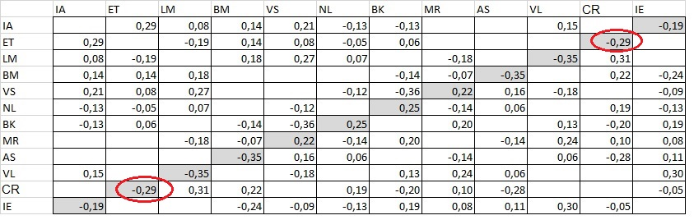
Результат коррекция стимулов: 2-й и 11-й пары
Notes:
После замены вопросов-стимулов и стимулов-фото в ET и CR МИ, была получена статистически значимая отрицательная корреляция (-0,29), табл. 5. Полученный результат дает основание предположить, что вопросы-стимулы и стимулы-фото в парах ET и CR МИ, при линейно-оппозиционной структуре опросника Gardner_12, подобраны правильно.

Slide 14
выводы
Удалось математически обосновать необходимость в замене фото-стимулов и вопросов-стимулов, на примере 2 и 11 пары
После замены вопросов-стимулов и фото-стимулов удалось достичь статистически устойчивой психофизиологической реакции испытуемых в процессе тестирования.
В процессе многократного тестирования удалось доказать валидность имеющихся стимулов, используемых в линейно-оппозиционной структуре опросника.

Slide 15
Спасибо за внимание!
Николаенко Яна Николаевна,
кандидат психологических наук
www.psymaker.com

